Slide 1
RADIOLOGIA GENERALIDADES
FACULTAD DE MEDICINA univERSIDAD SAN JUAN BAUTISTA
DR. HILGO AMARO TINOCO
MARZO 2013

Slide 2
HISTORIA DE LA RADIOLOGIA
En Octubre de 1895, cuando el profesor Wilhelm Conrad Röntgen trabajaba con los rayos catódicos en un cuarto oscuro, pudo ver un resplandor en un pequeño papel con cubierta fluorescente, el cual era producido por una energía que no era visible ni conocida, a la cual denominó Rayos X.
Luego observó que esta energía atravesaba el cartón negro, un libro y madera.
Se asombro cuando vio los huesos de la mano de su esposa en el papel fluorescente al interponerla a los Rayos X.
La primera radiografia y fluoroscopia de la historia, fue la mano de la señora Röntgen.

Slide 3
Roentgen cuando descubrio los RAYOS X
estudiaba los efectos de los rayos catódicos, ya descritos por Philipp Lenard.
Estos rayos invisibles eran capaces de producir luz al chocar con algunas
sustancias, fenómeno conocido como fluorescencia.

Slide 4
HISTORIA DEL RADIODIAGNOSTICO
1895 Descubrimiento de los rayos x
1895 Radioscopias y Radiografias
1896 Medios de contraste : Bismuto y
Bario (Estomago y Vejiga)
1910 Cateteres matalicos y sales de yodo : histerosalpingografia
1918 Aire en ventriculos (Dandy)
Broncografia (Chevalier-Jackson)
1923 Lipiodol en canal raquideo

Slide 5
HISTORIA DEL RADIODIAGNOSTICO
1924 Colecistografias
1927 Arteriografias
1930 Urografias
1937 Angiocardiografias
1950 Intensificador de imagen
1973 Tomografia Computarizada
1980 Radiologia intervencionista.
1980 Resonancia Magnetica.

Slide 6
DEFINICION DE LOS RAYOS X
Es una forma de energía radiante, constituida por ondas electromagnéticas de alta frecuencia y de longitud de onda extremadamente corta. Son de igual naturaleza que la luz, pero no son visibles porque la retina no es capaz de ser impresionada por ondas de tan alta frecuencia.

Slide 7
PROPIEDADES DE LOS RAYOS X
1. PROPIEDADES FÍSICAS
a. Propiedad de penetración
b. Propiedad de producir fluorescencia
c. Propiedad de difusión
d. Propiedad de ionizar
2. PROPIEDADES QUÍMICAS
3. PROPIEDADES BIOLÓGICAS

Slide 8
1.- PROPIEDADES FISICAS

Slide 9
A) Propiedad de Penetración
Al incidir sobre un objeto, lo atraviesa siendo absorbido parcialmente en relación a su peso atómico, al espesor y a la densidad o peso específico. Ejemplo: El plomo, el cobre, absorben gran cantidad de radiación; por ser de alto peso atómico.
Metales como el Aluminio (bajo peso atómico) absorben poca cantidad de radiación.
El cuerpo humano absorbe en distintas proporción. Ejemplo: Hueso: gran cantidad
Músculos: menor cantidad
Aire: (pulmones) mucho menos

Slide 10
B) Propiedad de Producir Fluorescencia
Al incidir sobre ciertas sustancias como
el platocianuro de Bario, los rayos X producen una radiación visible.
Ejemplo: La Radioscopia o Fluoroscopia.
C) Propiedad de Difusión
Al atravesar el cuerpo los rayos X inciden sobre los electrones, desviando o liberando al electrón (efecto Compton), el cual constituye la radiación secundaria.

Slide 11
D)Propiedad Ionizante
Cuando los rayos X desprenden un electrón de un átomo, este se queda ionizado
Ejemplo:
Dosímetros, que sirve para medir la cantidad de radiación que recibe una persona expuesta a los rayos X.

Slide 12
2.- PROPIEDADES QUIMICAS
Los rayos X afectan la emulsión fotográfica de la misma forma que la luz (Reducen las sales de plata) por lo que la película al ser revelada y fijada se ennegrece.
Este ennegrecimiento es directamente proporcional a la cantidad de rayos X.

Slide 13
3.- PROPIEDADES BIOLOGICAS
Los rayos X al incidir sobre la célula humana produce ionización y oxidación, ocasionando mutaciones genéticas de carácter recesivo, afectando en mayor intensidad a las células en gran cantidad y menos diferenciadas como: la médula ósea, tejido linfático, las gonadas y la piel.

Slide 14
CONCEPTO DE RADIOGRAFIA
Es el registro de una imagen en una película procesada, de una región anatómica de un paciente, generada por la acción de los Rayos X sobre un receptor de imágenes.

Slide 15
CALIDAD RADIOGRAFICA
Es el resultado de la sumación característica de los diversos factores que se combinan en la producción de una imagen radiográfica.

Slide 16
Factores que intervienen en la Producción de una Imagen
Ma : MILIAMPERIO
Kv : KILOVOLTAJE
t : TIEMPO
d : DISTANCIA

Slide 17
El Kilovoltaje, miliamperaje y tiempo de exposición son factores básicos que inciden en la producción de los rayos X, ya que determinan las características –como cantidad y calidad– de la imagen radiográfica.

Slide 18
Miliamperaje :
- Al aumentar el miliamperaje se aumenta la intensidad de los rayos x, y al disminuirlo disminuye la intensidad.
Kilovoltaje :
- Al incrementarse el kilovoltaje se incrementa el poder de penetracion del haz, y se incrementan la intensidad total del haz de rayos x.

Slide 19
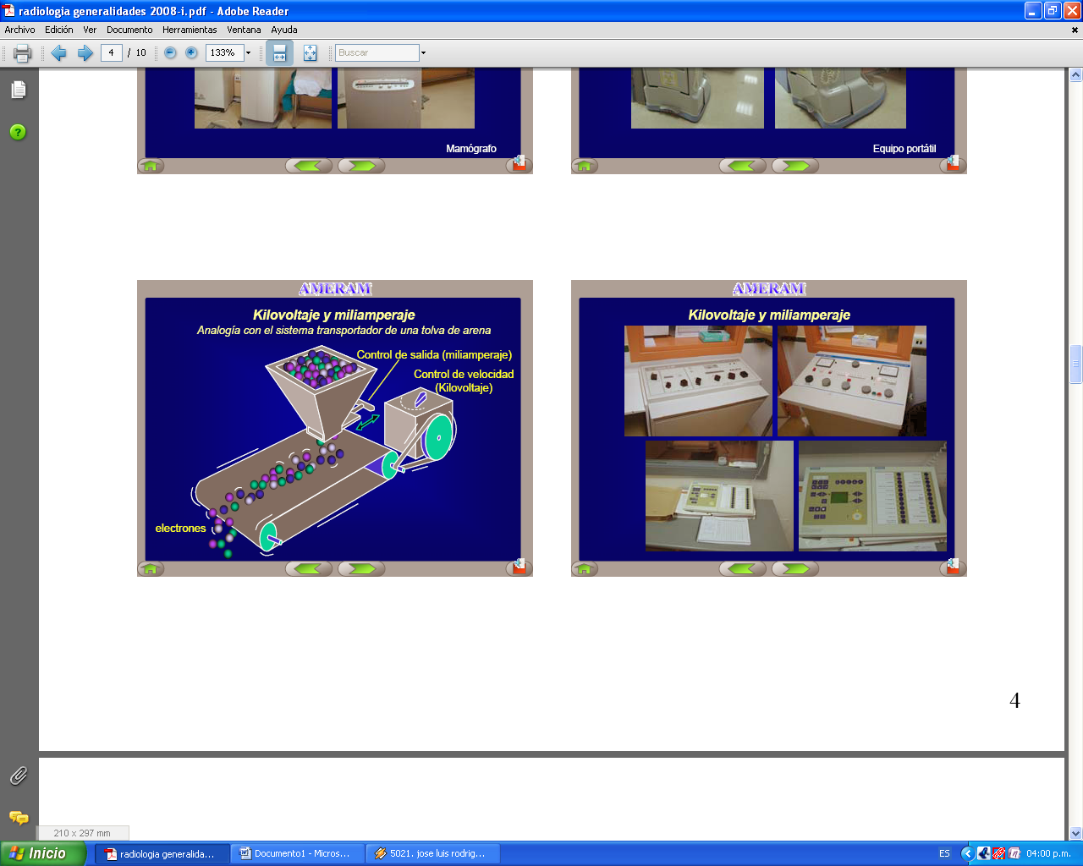
KILOVOLTAJE Y MILIAMPERAJE

Slide 20
KILOVOLTAJE Y MILIAMPERAJE

Slide 21
Ley de las Proporciones
El Ma (miliamperio) es inversamente proporcional al tiempo.
Esto quiere decir a mayor cantidad de radiación menor tiempo de exposición, o a menor Ma mayor t.
La distancia es directamente proporcional al Ma.
Esto quiere decir: A mayor distancia mayor Ma y viceversa.

Slide 22
Contraste
Es la diferencia de densidades entre áreas adyacentes de una imagen radiográfica.
Cuando mayor es esta diferencia mayor será el contraste.
A menor diferencia de densidades entre las áreas adyacentes menor contraste-
El principal factor de control del contraste es el Kv.
El Kv controla la energía o el poder de penetración del Haz de Rayos X primario.

Slide 23
Factores que influyen a la Densidad
Factores Primarios
Revelado, Kv, Tipos de película, Patología de la estructura.
Factores Secundarios
Composición de pantallas, rejillas, filtros, colimadores

Slide 24
GENERACION DE LOS RAYOS X
En los tubos de Coolidge al vació, y cuyos electrodos son de Tungsteno, se hace pasar corriente de bajo voltaje.
El catodo (-) esta formado por un filamento en espiral que se pone incandescente y emite electrones (-) rayos catódicos, los cuales adquieren enorme velocidad al aplicar una diferencia de potencial entre ambos electrodos.

Slide 25
Los electrones al chocar violentamente con el anticátodo le transmiten la energía cinética o movimiento que llevan, la que es absorbida por los átomos del anticátodo, los cuales entran en intensa vibración y sus electrones cambian de orbita colocando un campo eléctrico y otro magnético es decir ondas electromagnéticas.

Slide 26
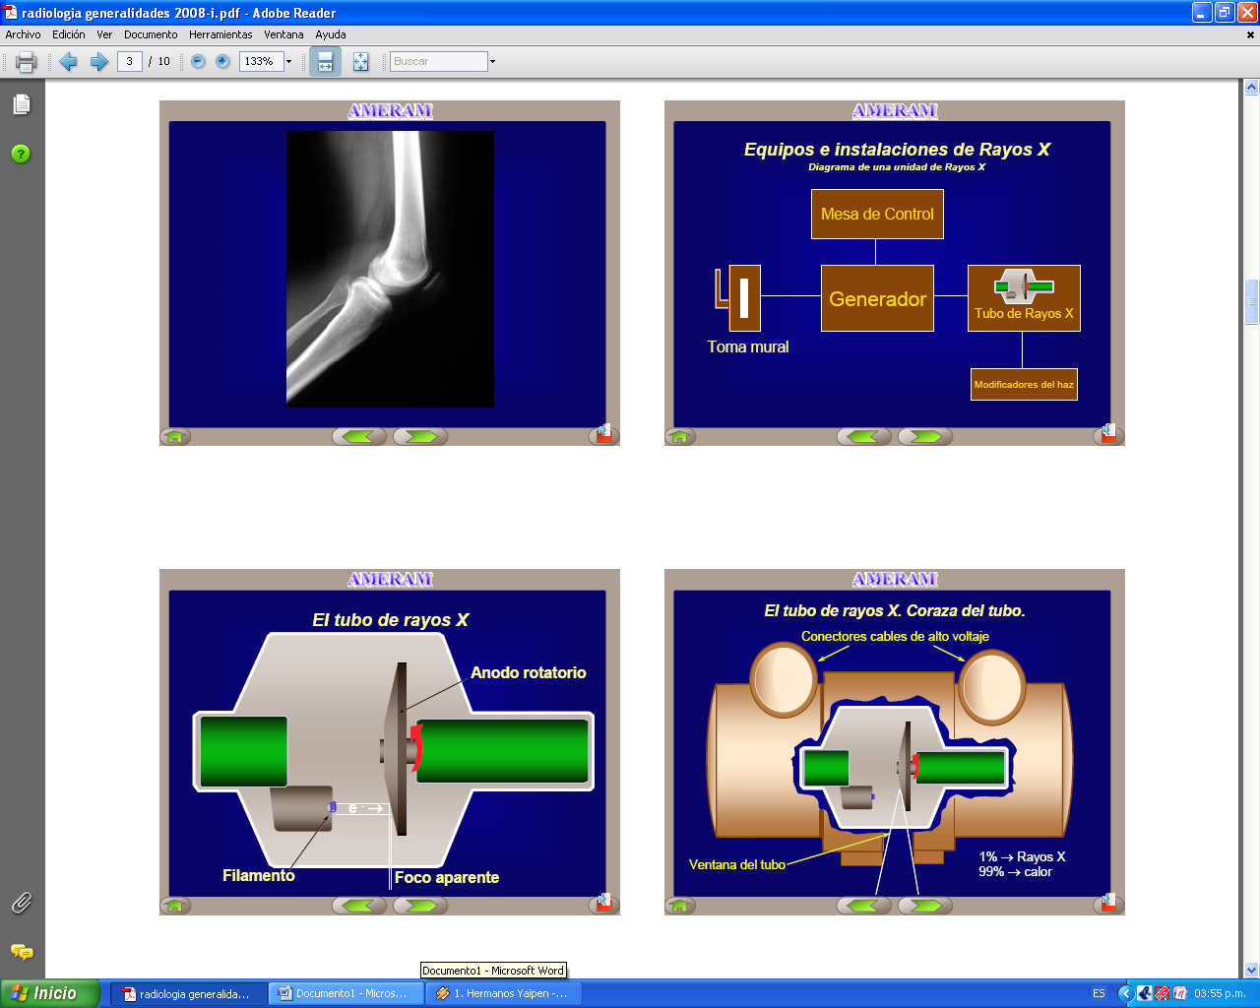
EL TUBO DE RAYOS X

Slide 27
EL TUBO DE RAYOS X. CORAZA DEL TUBO

Slide 28
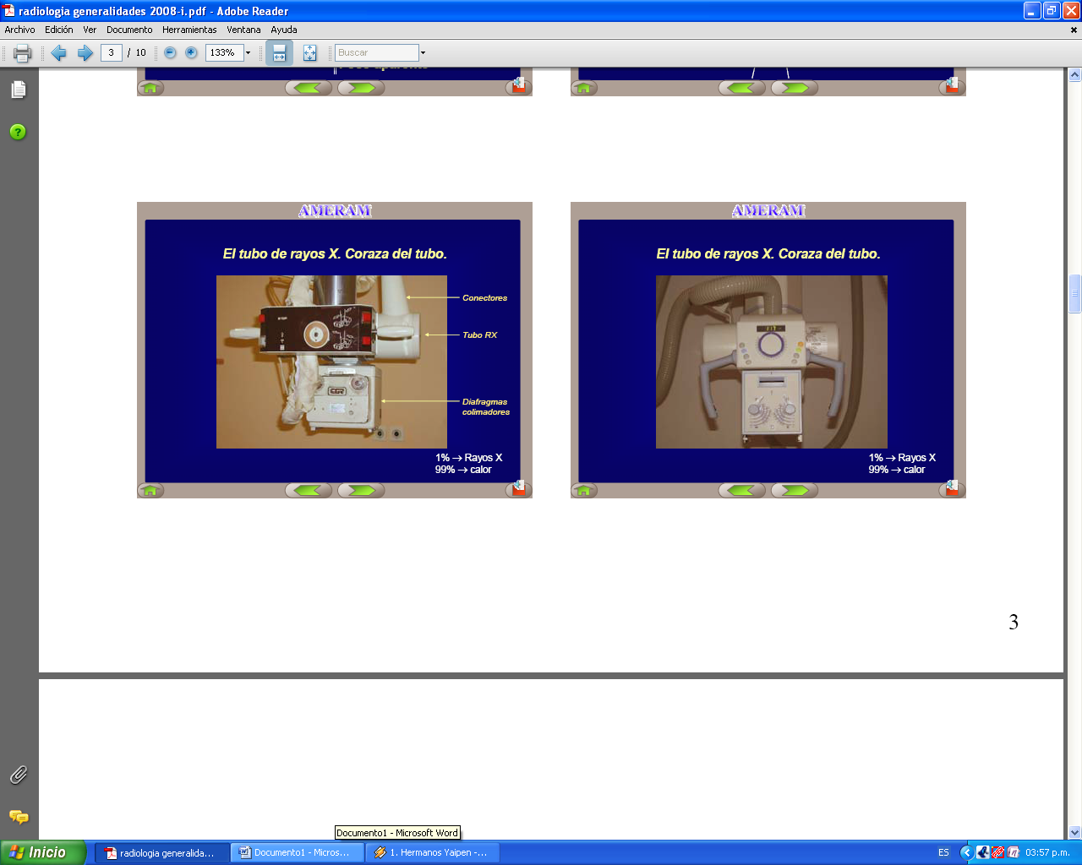
EL TUBO DE RAYOS X. CORAZA DEL TUBO

Slide 29
EL TUBO DE RAYOS X. CORAZA DEL TUBO

Slide 30
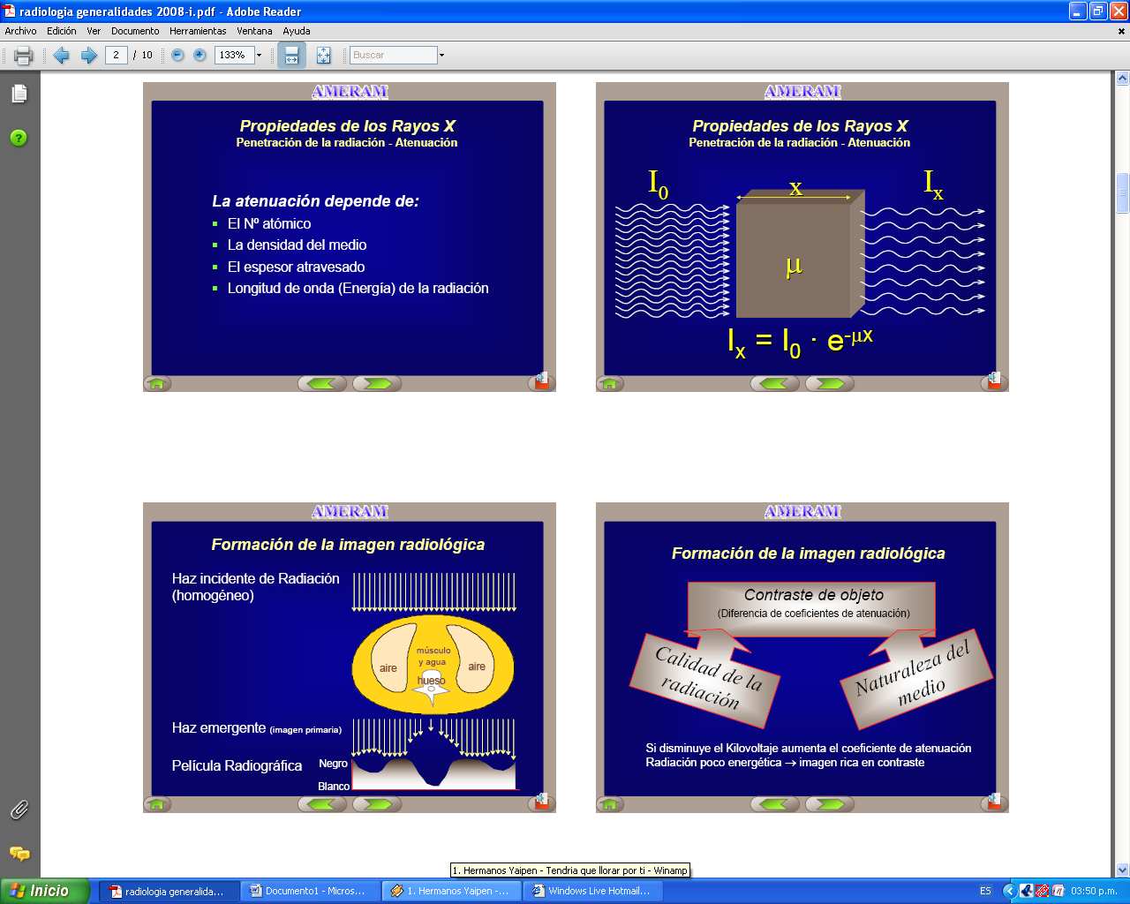
FORMACION DE LA IMAGEN RADIOLOGICA

Slide 31
FORMACION DE LA IMAGEN RADIOLOGICA

Slide 32
FORMACION DE LA IMAGEN RADIOLOGICA
DENSIDADES BASICAS :
AIRE
GRASA
AGUA
CALCIO (HUESO)
METAL

Slide 33
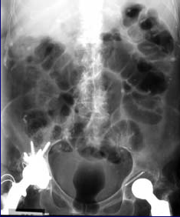
DENSIDADES BASICAS

Slide 34
DENSIDADES BASICAS

Slide 35
EQUIPOS E INSTALACIONES DE RAYOS X

Slide 36
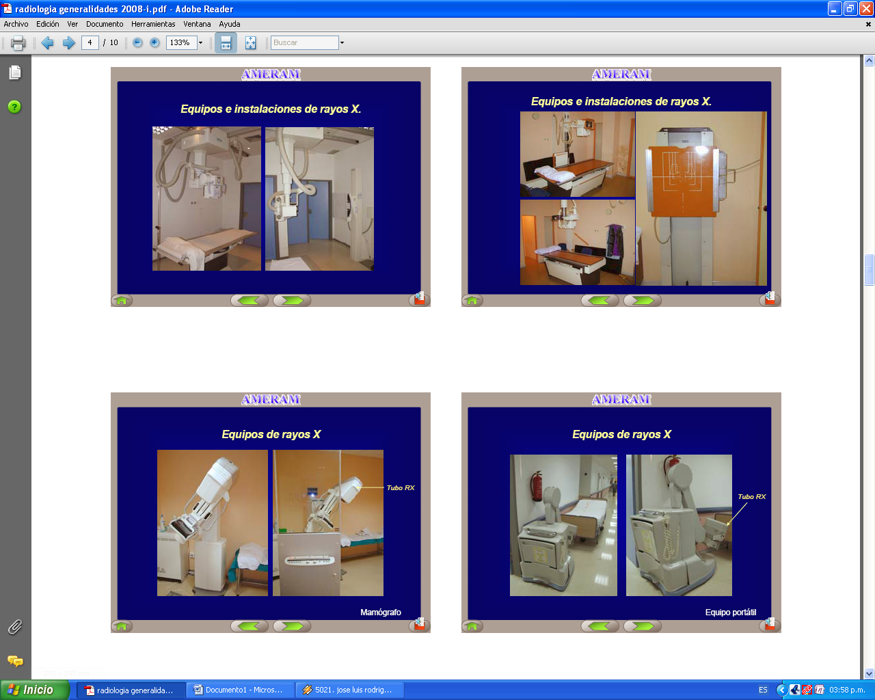
EQUIPOS E INSTALACIONES DE RAYOS X

Slide 37
EQUIPOS E INSTALACIONES DE RAYOS X

Slide 38
EQUIPOS DE RAYOS X

Slide 39
EQUIPOS DE RAYOS X

Slide 40
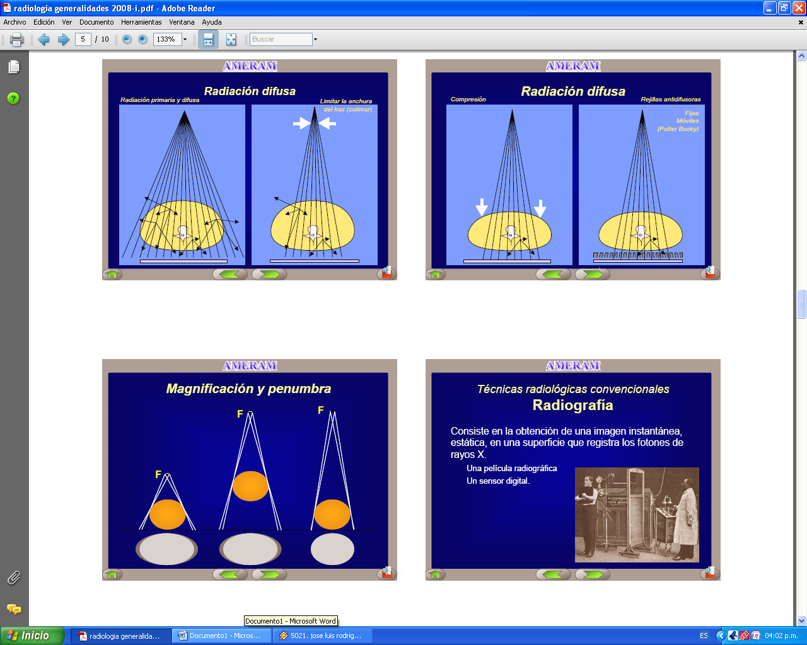
RADIACION DIFUSA

Slide 41
RADIACION DIFUSA

Slide 42
TECNICA RADIOLOGICA CONVENCIONAL: RADIOGRAFIA

Slide 43
TECNICA RADIOGRAFICA CONVENCIONAL : RADIOGRAFIA
. VENTAJAS :
Gran percepcion de detalle
Documento permanente
. INCONVENIENTES :
No permite estudios en movimiento
Aumenta el costo (instalacion y material)

Slide 44
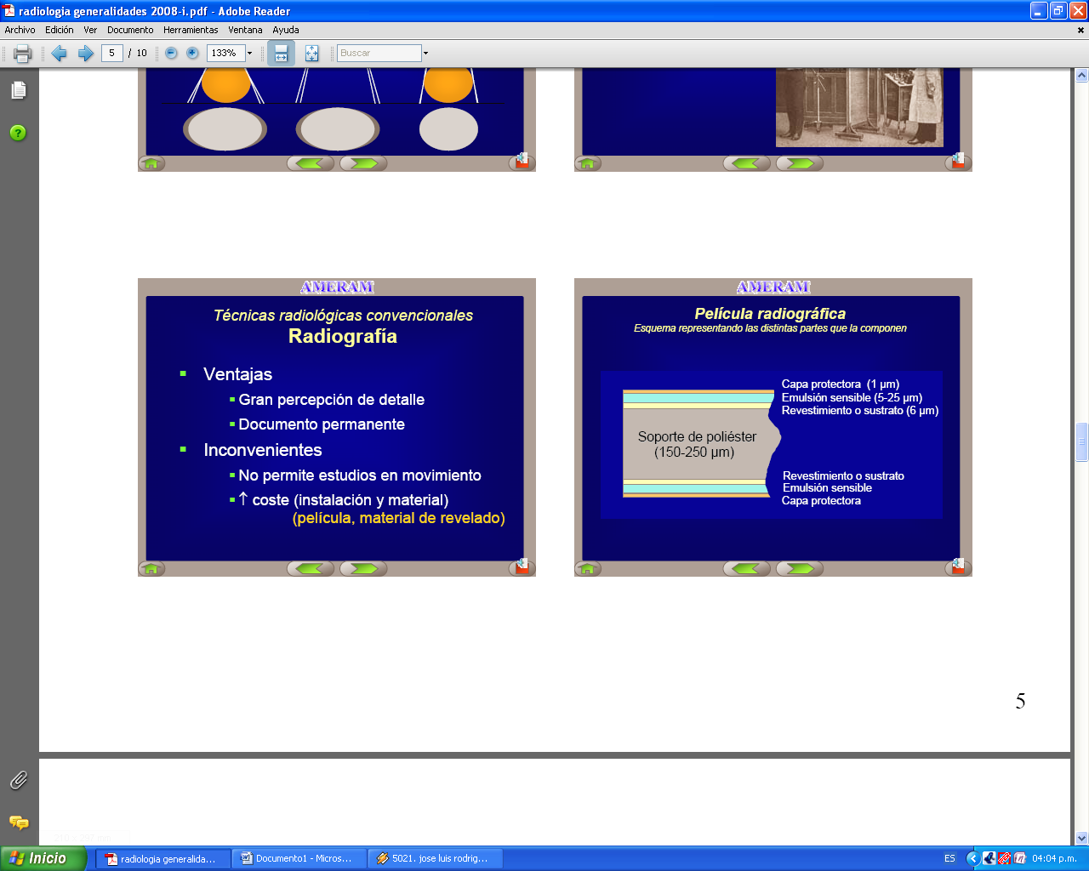
PELICULA RADIOGRAFICA

Slide 45
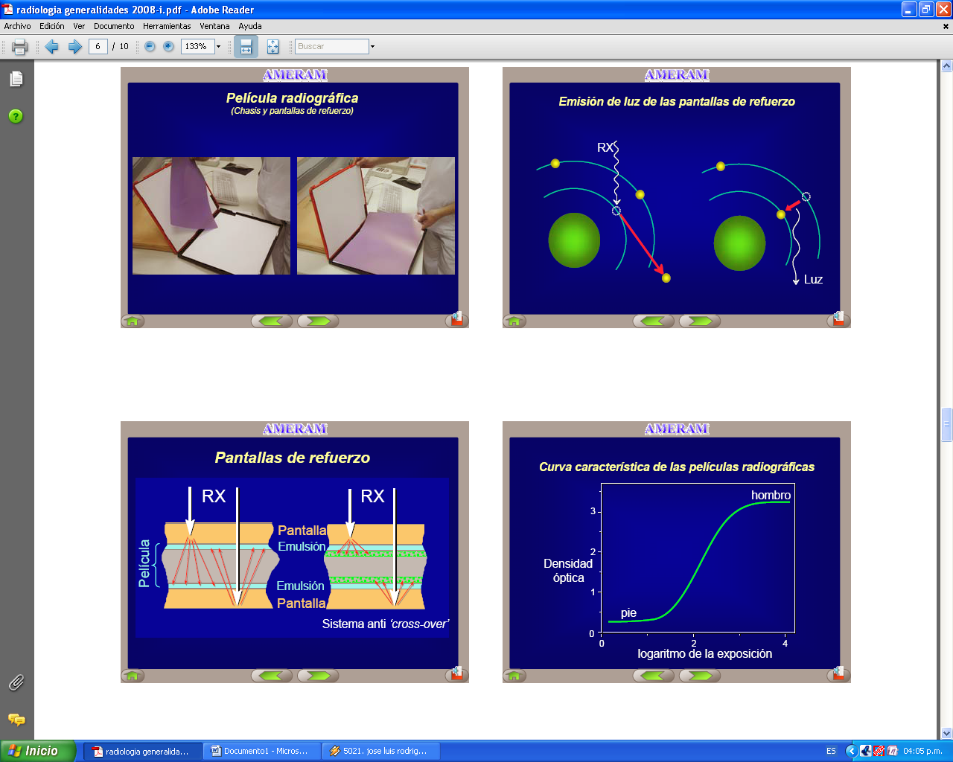
PELICULA RADIOGRAFICA : CHASIS Y PANTALLA DE REFUERZO

Slide 46
PANTALLAS DE REFUERZO

Slide 47
CURVA CARACTERISTICA DE LAS PELICULAS RADIOGRAFICAS

Slide 48
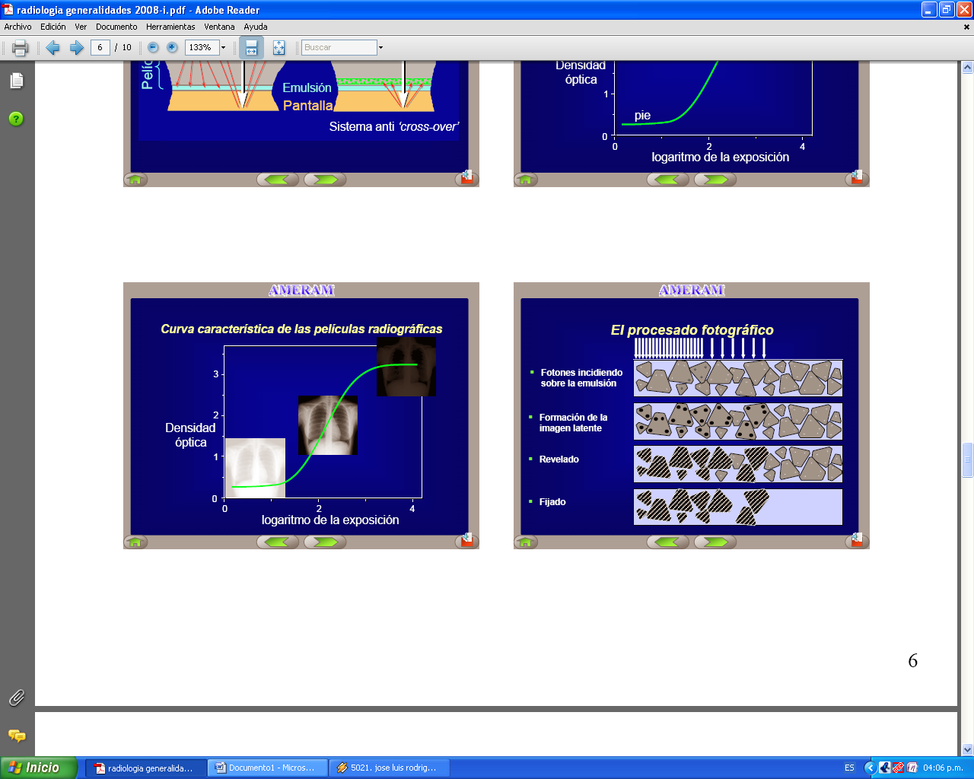
CURVA CARACTERISTICA DE LAS PELICULAS RADIOGRAFICAS

Slide 49
EL PROCESADO FOTOGRAFICO

Slide 50
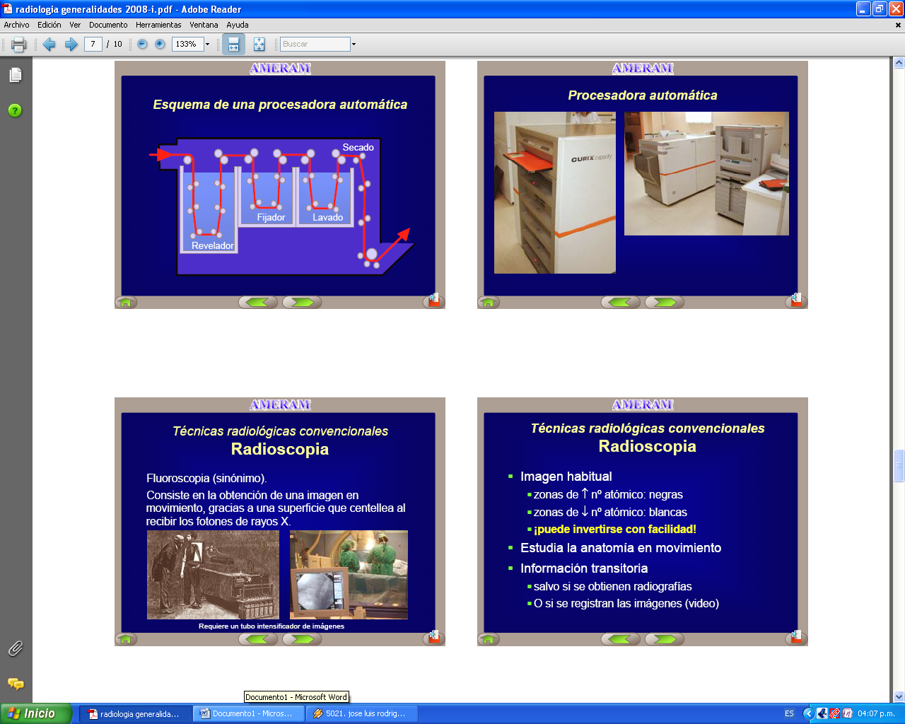
ESQUEMA DE UNA PROCESADORA AUTOMATICA

Slide 51
PROCESADORA AUTOMATICA

Slide 52
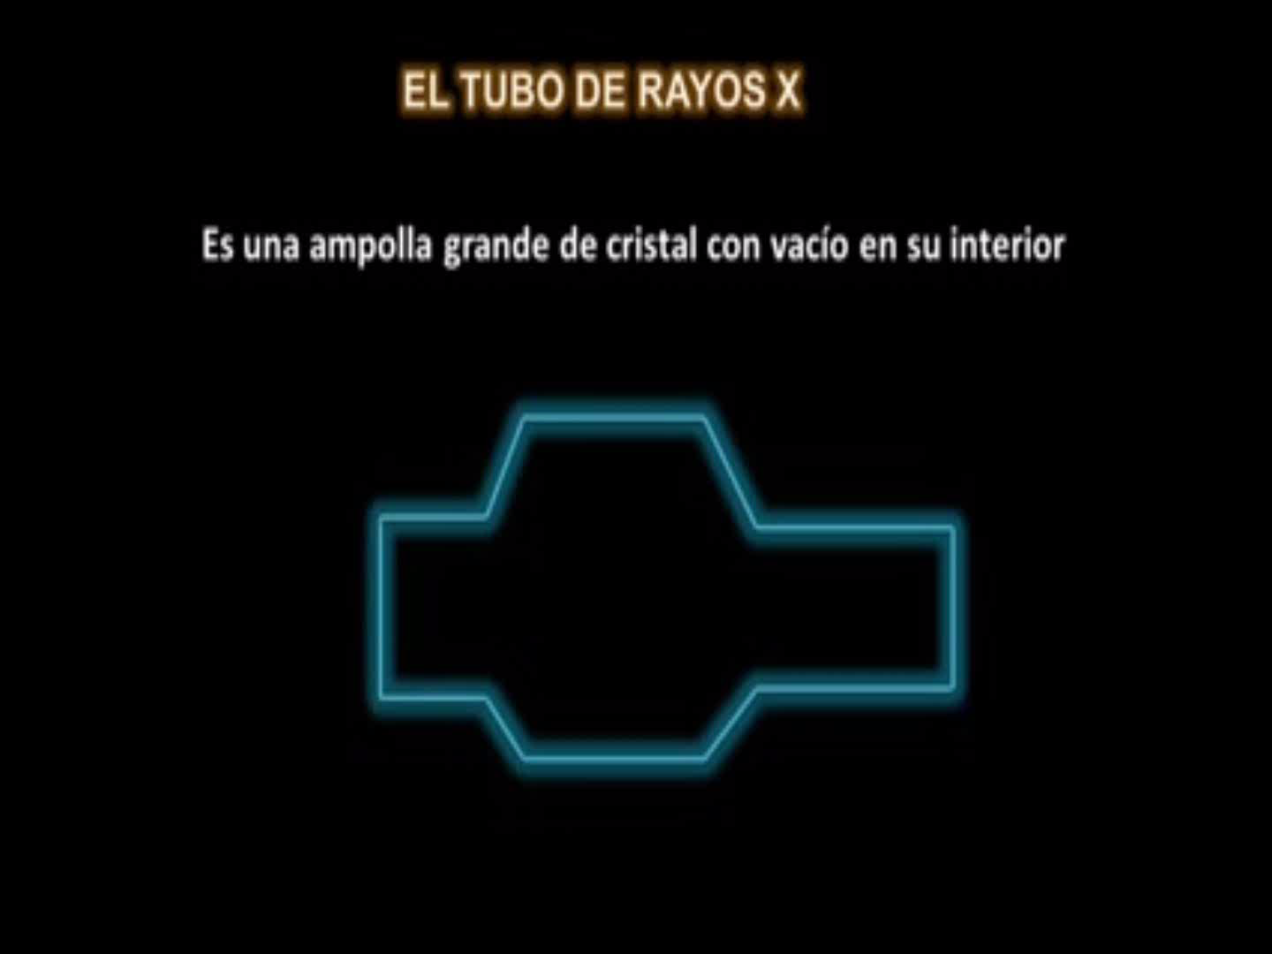

Slide 53
Muchas gracias

